Slide 1

Ταξινόμηση εικόνων του σύνολο δεδομένων Cifar-10
Προετοιμασία διπλωματικής εργασίας
Βασιλακόπουλος Θεόδωρος, 57826
30-11-2024

Slide 2
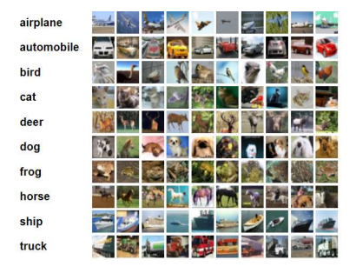
Παρουσίαση δεδομένων
Το σύνολο δεδομένων CIFAR-10 αποτελείται από 60.000 έγχρωμες εικόνες διαστάσεων 32x32, οι οποίες ανήκουν σε 10 κατηγορίες:
Οι εικόνες χωρίζονται ως εξής:50.000 εικόνες για εκπαίδευση.10.000 εικόνες για έλεγχο (test set).Από το σύνολο εκπαίδευσης, πραγματοποιείται επιπλέον διαχωρισμός:10.000 εικόνες για έλεγχο κατά τη διάρκεια της εκπαίδευσης (validation set).
Στατιστικά για τις τιμές των εικόνων:
Μέσος όρος: [0.4914, 0.4822, 0.4465] για τα χρωματικά κανάλια (Red, Green, Blue).
Τυπική απόκλιση: [0.2470, 0.2435, 0.2616] για τα χρωματικά κανάλια.
Για τη βελτίωση της σύγκλισης του μοντέλου, οι τιμές των pixel κανονικοποιούνται με βάση αυτές τις στατιστικές, προκειμένου τα δεδομένα να έχουν μέσο όρο 0 και τυπική απόκλιση 1.
Τεχνικές Αύξησης Δεδομένων (Data Augmentation):
Τυχαία περικοπή (Random Cropping) των εικόνων.
Οριζόντιος καθρεφτισμός (Horizontal Flipping).
Αυτές οι τεχνικές δημιουργούν μεγαλύτερη ποικιλία στα δεδομένα, ενισχύοντας τη γενίκευση του μοντέλου και αποτρέποντας την υπερπροσαρμογή (overfitting).
Κατηγορίες: 'Airplane', 'Automobile', 'Bird', 'Cat', 'Deer', 'Dog', 'Frog', 'Horse', 'Ship', 'Truck'.

Slide 3
Εκπαιδευση
Για την εκπαίδευση των δικτύων επιλέχθηκαν τρία μοντέλα με αυξανόμενο αριθμό παραμέτρων, με στόχο τη σύγκρισή τους κατά τη διαδικασία της “απομακρυσμένης εκπαίδευσης” (Federated training).
Για τη βελτιστοποίηση των μοντέλων χρησιμοποιήθηκε ο αλγόριθμος Stochastic Gradient Descent (SGD):
Αρχικός ρυθμός εκμάθησης (learning rate): 0.01
Ορμή (momentum): 0.9 (για να επιταχυνθεί η εκπαίδευση και να αποφευχθεί η εμπλοκή σε τοπικά ελάχιστα).
Κανονικοποίηση βαρών (weight decay): 5 × 10⁻⁴ (για τη μείωση της υπερ-προσαρμογής και τη βελτίωση της γενίκευσης).
Για τη βελτίωση της σύγκλισης κατά την εκπαίδευση, εφαρμόστηκε ένας ρυθμιστής ρυθμού εκμάθησης (lr scheduler), συγκεκριμένα το StepLR, με τις παρακάτω ρυθμίσεις:
Ενεργοποίηση: Ο ρυθμός εκμάθησης μειώνεται όταν έχει ολοκληρωθεί το ήμισυ των εποχών εκπαίδευσης.
Συντελεστής μείωσης: Ο ρυθμός εκμάθησης μειώνεται κατά 50% (multiplicative factor: 0.5) σε κάθε βήμα του ρυθμιστή.
Η συνδυασμένη χρήση του SGD και του StepLR εξασφαλίζει σταθερή εκμάθηση στις αρχικές φάσεις και βελτιωμένη σύγκλιση προς το τέλος της εκπαίδευσης, οδηγώντας σε καλύτερη απόδοση του δικτύου.

Slide 4
Παρουσίαση μοντέλου #1
Ένα απλό και ελαφρύ συνελικτικό νευρωνικό δίκτυο με 62.000 παραμέτρους, το οποίο έχει μέγεθος μόλις 0.31 MB.
Αρχιτεκτονική:
Συνελικτικά επίπεδα (Conv2d): Δύο συνελικτικά επίπεδα με 6 και 16 κανάλια, αντίστοιχα, τα οποία συνδυάζονται με MaxPooling για μείωση των χωρικών διαστάσεων.
Πλήρως συνδεδεμένα επίπεδα (Linear):
Μετατροπή των χαρακτηριστικών σε επίπεδο διάνυσμα (flattening).
Διαδοχικά γραμμικά επίπεδα: 400 → 120 → 84 → 10, όπου το τελικό επίπεδο εξάγει τις προβλέψεις για τις 10 κατηγορίες.
Εκπαίδευση και Απόδοση:
Το δίκτυο εκπαιδεύτηκε για 100 εποχές.
Η μέγιστη ακρίβεια που επιτεύχθηκε ήταν 68%.
Λόγω του μικρού μεγέθους του μοντέλου, η απόδοσή του περιορίζεται και δεν μπορεί να βελτιωθεί σημαντικά περαιτέρω.
------------------------------------------------------------------------
Layer (type) Output Shape Param #
=========================================
Conv2d-1 [-1, 6, 28, 28] 456
MaxPool2d-2 [-1, 6, 14, 14] 0
Conv2d-3 [-1, 16, 10, 10] 2,416
MaxPool2d-4 [-1, 16, 5, 5] 0
Linear-5 [-1, 120] 48,120
Linear-6 [-1, 84] 10,164
Linear-7 [-1, 10] 850
=========================================
Total params: 62,006
Trainable params: 62,006
Non-trainable params: 0
----------------------------------------------------------------
Input size (MB): 0.01
Forward/backward pass size (MB): 0.06
Params size (MB): 0.24
Estimated Total Size (MB): 0.31
----------------------------------------------------------------

Slide 5
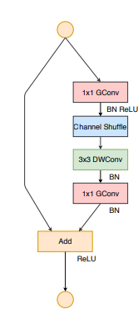
Παρουσίαση μοντέλου #2
Το ShuffleNetV2 (x1.0) είναι ένα συνελικτικό δίκτυο δύο οδών με τα εξής χαρακτηριστικά:
Αρχιτεκτονική:
Σειρά συνελικτικών επιπέδων (Conv2d) με Batch Normalization και ReLU ως συνάρτηση ενεργοποίησης:
24 → 116 → 232 → 464 κανάλια, ακολουθούμενα από ShuffleNet blocks για αποδοτική επεξεργασία.
Στο δεύτερο κανάλι διατηρείται η πληροφορία όπως είναι (bypass), χωρίς να υποβληθεί σε περαιτέρω επεξεργασία. Αυτό βοηθά στη διατήρηση της πληροφορίας από τα πρώτα στάδια του δικτύου.
Προσαρμογή για CIFAR-100:
Το μοντέλο έχει εκπαιδευτεί για το σύνολο δεδομένων CIFAR-100, το οποίο περιλαμβάνει 100 κλάσεις. Έτσι, προστέθηκε ένα γραμμικό επίπεδο εξόδου με 10 κόμβους, για να αντιστοιχούν στις κλάσεις του CIFAR-10.
Πάγωμα πρώτων σταδίων:
Κατά τη διάρκεια της εκπαίδευσης, τα πρώτα στάδια του δικτύου δεν συμμετείχαν στην εκπαίδευση, καθώς θέλουμε να διατηρηθούν τα φίλτρα που είχαν ήδη εκπαιδευτεί στο σύνολο δεδομένων CIFAR-100. Αυτό βοηθά στη διατήρηση των γνώσεων που έχουν μάθει τα πρώτα στάδια και βελτιώνει την απόδοση του δικτύου.
Εκπαίδευση:
Το δίκτυο εκπαιδεύτηκε για 50 εποχές, χρησιμοποιώντας το προ-εκπαιδευμένο αρχικό στάδιο.
Η τελική ακρίβεια που επιτεύχθηκε ήταν 79%, μετά την εκπαίδευση του μοντέλου.
Total params: 1,263,854
Trainable params: 1,018,978
Non-trainable params: 244,876
-------------------------------------------
Estimated Total Size (MB): 5.81
-------------------------------------------

Slide 6
Παρουσίαση μοντέλου #3
Ένα απλό και ελαφρύ συνελικτικό δίκτυο (μεγαλύτερο από το μοντέλο 1).Το μοντέλο αυτό επιλέχθηκε για να δώσει μια ενδιάμεση λύση στα δύο προηγούμενα μοντέλα, προσφέροντας ένα ενδιάμεσο μέγεθος δικτύου.
Αρχιτεκτονική:
Συνελικτικά επίπεδα (Conv2d):
Τρία συνελικτικά επίπεδα με 6 → 32 → 128 κανάλια, τα οποία συνδυάζονται με Batch Normalization και MaxPooling για τη βελτίωση της σταθερότητας και της αποδοτικότητας.
Πλήρως συνδεδεμένα επίπεδα (Linear):
Η έξοδος από τα συνελικτικά επίπεδα μετατρέπεται σε επίπεδο διάνυσμα μέσω flattening και περνά από διαδοχικά γραμμικά επίπεδα: 2048 → 1256 → 10, όπου το τελικό επίπεδο εξάγει τις προβλέψεις για τις 10 κατηγορίες.
Εκπαίδευση και Απόδοση:
Το δίκτυο εκπαιδεύτηκε για 70 εποχές.
Η τελική ακρίβεια που επιτεύχθηκε ήταν 82 %.
Conv2d (in:32 , 3x3, out:32)
Batchnorm + maxpool
Conv2d (in:32 , 3x3, out:64)
Batchnorm + maxpool
Conv2d (in:64 , 3x3, out:128)
Linear(128 * 4 * 4, 256)
Linear(256, 10)
Total params: 620,810
-------------------------------------------
Estimated Total Size (MB): 3.37
-------------------------------------------

Slide 7
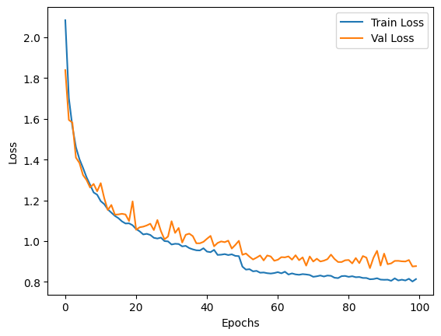
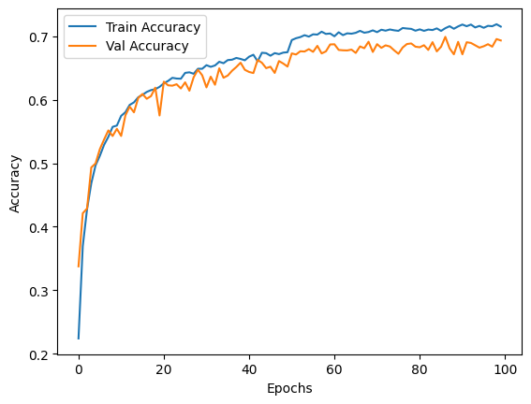
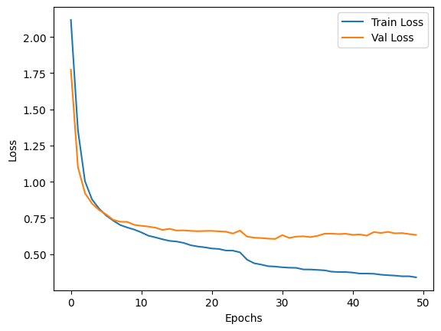
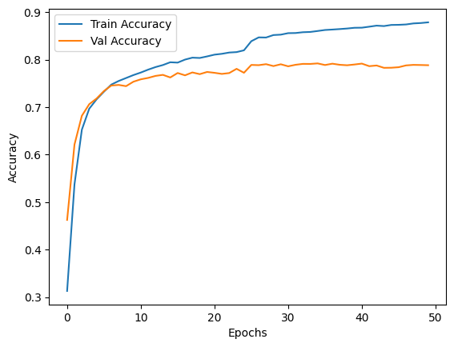
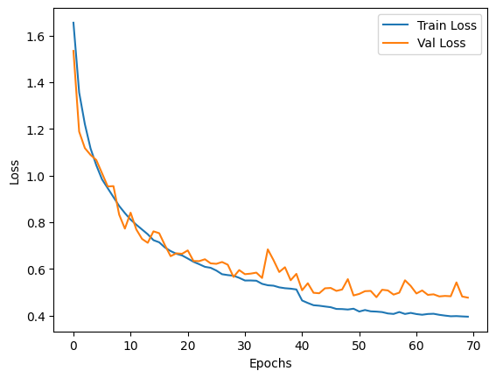
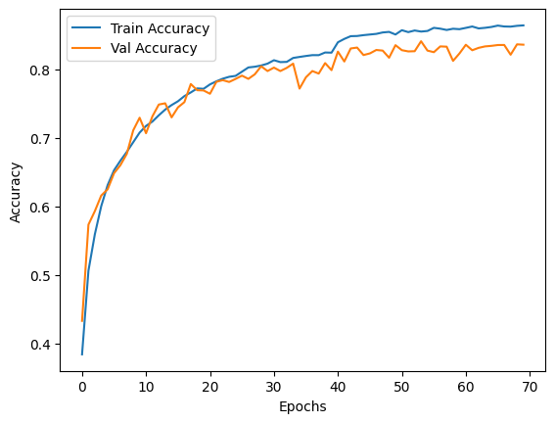
Ευχαριστώ για την προσοχή σας!
loss
acc
model 1
model 2
model 3

